Slide 1
🚀 Team NASA 🚀
INF112
Obligatory assignment 5
Jonas Triki, Sofia Eika, Marianne Fuglestad, Eirin Sognnes, Jonas Trædal, Stian Fagerli, Elise Fiskeseth, Paraneetharan Sabaratnam & Jonas Wagle

Slide 2
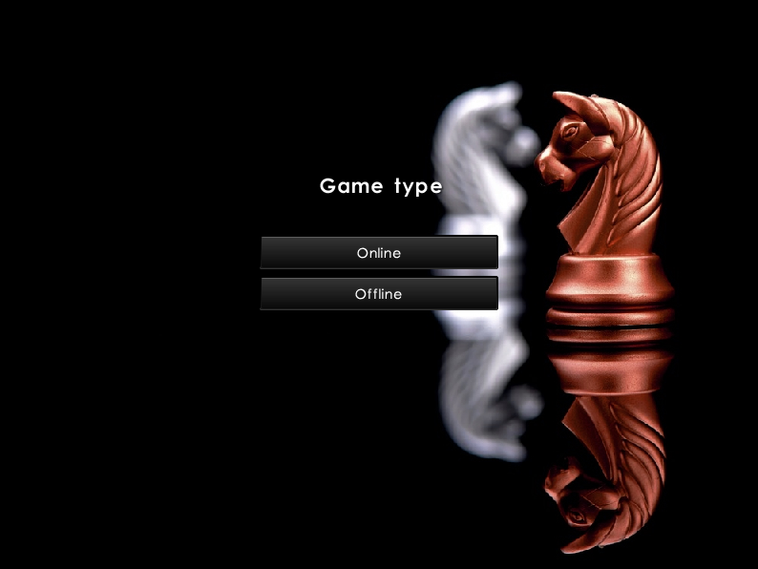
Multiplayer
Notes:
Når man velger multiplayer kan man velge mellom online og offline modus. Offline er det samme som vi har hatt før, hvor to spillere spiller på samme pc.

Slide 3
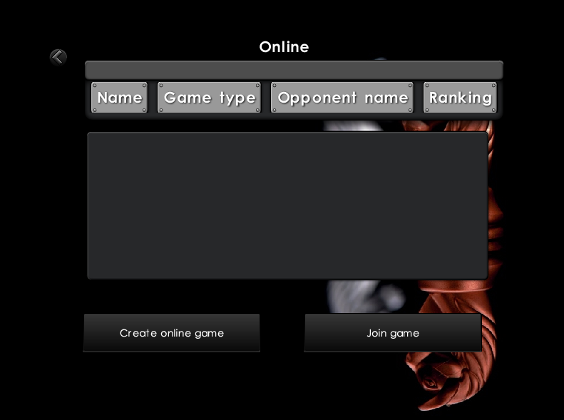
List of
online
games
Notes:
Når spilleren velger online kommer det opp en liste over online spill som er laget. Her vises motstanderens navn og ranking og hvilken type spill motstanderen har valgt. Ved å markere et spill og trykke join game starter man spillet mot motstanderen.

Slide 4
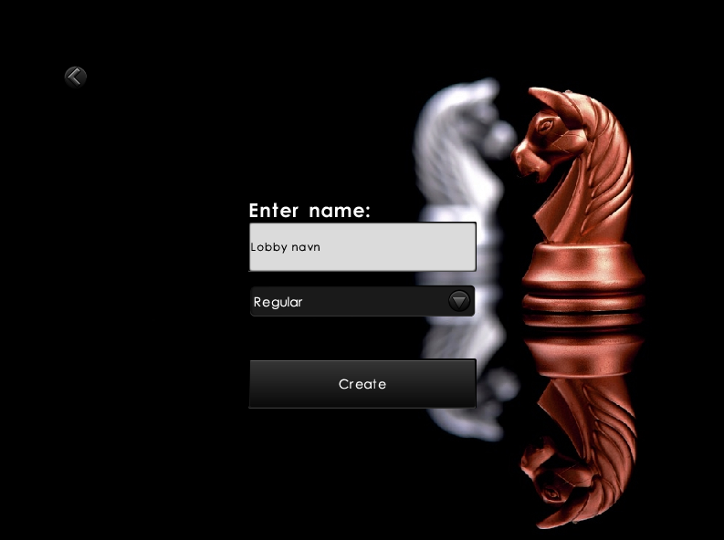
Create
online
game
Notes:
Dersom man velger create online game kommer man til denne menyen hvor man kan skrive inn et navn til onlinespillet og velge spilltype. Når man trykker create vil man komme til spill screenen men spillet starter ikke før man har fått en motstander.

Slide 5
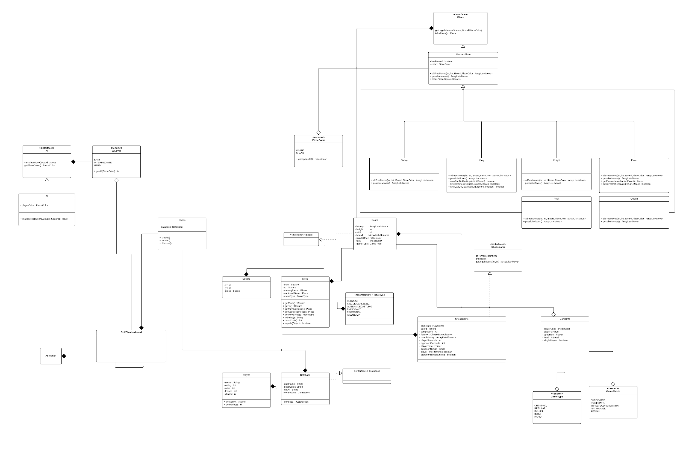
Class diagram
Notes:
klassediagram + hovedklasser

Slide 6


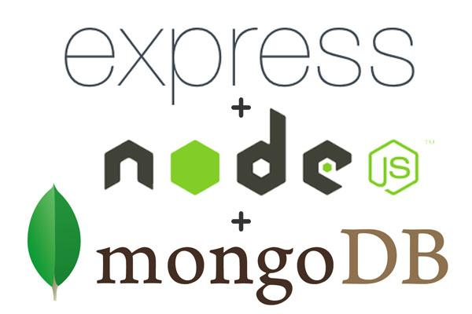
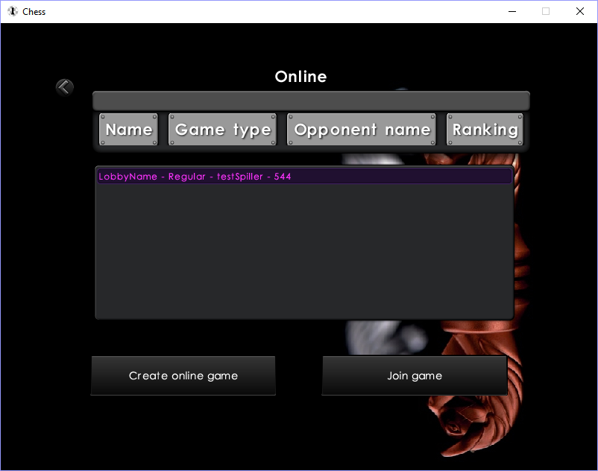

Online software stack
+
Socket.IO
Java Wrapper
+

Slide 7


Slide 8
Retrospective
Challenges
Lack of motivation
Tasks were very specific
Things that went well:
Issued bugs soon as they arrived
Delegating tasks
Easy to alter code
Notes:
I tidligere iterasjoner har vi funnet gode måter å arbeide på som har gjort arbeidet enkelt og strukturert. Derfor har vi ikke hatt så mye utfordringer i denne iterasjonen. Noe vi har kjent litt på er at vi har litt lite motivasjon i forhold til tidligere iterasjoner. Dette har med at i starten var det spennende å få en applikasjon til å virke mens nå er det mer utvidelser og det er litt mindre motiverende. Det nærmer seg også eksamenstid som gjør at mange heller prioriterer andre fag. Noe annet som var litt utfordrende var at oppgavene vi har tatt for oss i denne iterasjonen var ganske spesifikke. Feks er det mange som ikke har erfaring med nettverk som vi har jobbet mye med.
Vi snakket om tidligere å lage et eget dokument for å holde styr på bugs. Dette har vi laget men vi fikk ikke bruk for det fordi vi har rettet opp alle bugs med en gang vi finner den. Vi fant tidlig ut hva vi skulle gjøre i denne iterasjonen og delegerte derfor oppgaver tidlig, noe som gjorde det mulig for oss å arbeide når man vil. Koden er skrevet på en måte som gjør den veldig enkel å endre på, noe som har gjort denne iterasjonen enklere.

